Slide 1

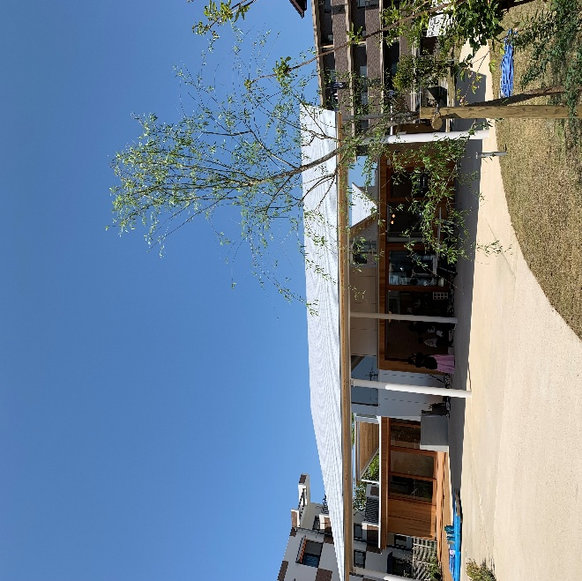
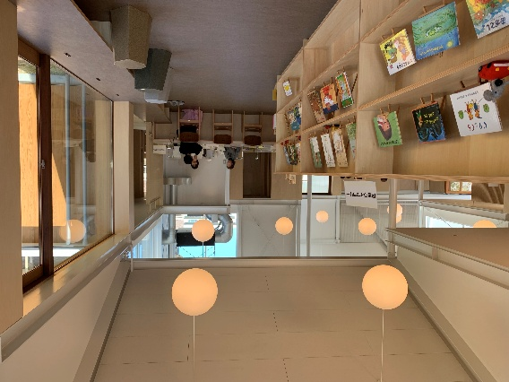
令和7年度WAM助成事業
活動成果報告書
社会福祉法人大分県福祉会
事業内容
◆事業名 ご近所さんの顔がみえる拠点づくり事業「地区の家 えんえん」
◆事業内容
柱１ 孤立しがちな家族の居場所運営事業
柱２ 居場所スタッフの育成
◆事業に至った経緯／目的
当施設本体の保育事業を長く運営する中で、子育て世代の支援、高齢者の孤独、子どもの貧困など従来の行政制度では十分にカバーできず、必要な支援を受けられない「福祉制度のはざま」に直面する人たちの様子を耳にすることが多くあった。そのような問題を他人事で済ませず、私たちにできることを精一杯かたちにして地域貢献するためにこの事業開始を目指した。また、その必要性を実際に計画実行につなげられる人材を育成することで、長期における継続的な地域の人々の居場所づくりを実現する。
成果
地域食堂やマルシェ、子育て広場などを催し幅広い交流を試みた。どの世代においても、スタッフを介して顔見知りが増えることでの安心感や、気軽な相談相手や見守ってくれる人ができることで、孤独や孤立の防止解消に役立つことができた。
多様化する家庭環境との関わりの難しさを目の当たりにすることもあり、スタッフ間で情報共有しながら見守り、公的関係機関に連絡依頼をして困窮家庭の支援につなげることができた。人のつながりを広げる役目の中で、スタッフも多くの経験値を積み、事業の重要性や在り方について自身で模索し創意工夫をして、お互いの協力体制を取りながら成長し、今後の継続的な地域との関わりにつなげることができた。
事業のふり返り／今後の課題や展望
事業をとおして世代性別を問わず多くの地域の人とのつながりを広げることができ、安心感や満足感を共有できた。が、一方で世代間や異なる環境間の交流は現状難しい。また本体事業である保育業務がメインの中で、違う角度での活用域を見出していく重要性も感じる。手探りでの事業開始の中でWAM助成をいただき様々な試みができたおかげで一定の目標達成と更なる課題を見出すことができ、今後の在り方、成長に向けて展望をつなげることができた。

Slide 2
令和５年度（補正予算）WAM助成事業
活動成果報告書
NPO法人○○会
事業内容
成果
○○○○○○○○○○○○○○○○○○○○○○○○○○○○○○○○○○○○○○○○○○○○○○○○○○○○○○○○○○○○○○○○○○○○○○○○○○○○○○○○○○○○○○○○○○○○○○○○○○○○○○○○○○○○○○○○○○○○○○○○○○○○○○○○○○○○○○○○○○○○○○○○○○○○○○○○○○○○○○○○○○○○○○○○○○○○○○○○○○○○○○○○○○○○○○○○○○○○○○○○○○○○○○○○○○○○○○○○○○○○○○○○○○○○○○○
写真・表・図など
写真・表・図など
事業のふり返り／今後の課題や展望
○○○○○○○○○○○○○○○○○○○○○○○○○○○○○○○○○○○○○○○○○○○○○○○○○○○○○○○○○○○○○○○○○○○○○○○○○○○○○○○○○○○○○○○○○○○○○○○○○○○○○○○○○○○○○○○○○○○○○○○○○○○○○○○○○○○○

